Slide 1
Тема урока:
Решение задач.
Экология. Экологические
проблемы современности.

Slide 2
Цели урока:
закрепление умений решать составные задачи,
записывать многозначные числа
познакомится с понятиями «экология»,
«экологическая катастрофа»
формировать экологическую грамотность
формировать умение работать в группах
развивать логическое мышление, наблюдательность
воспитывать бережное отношение к природе.

Slide 3
Самостоятельная работа
I – вариант II – вариант
э
о
708 х 5 – 3509 =
31
(3103 – 2959) : 9 =
16
к
г
(4941 + 7059) : 1000 =
12
(1611 + 2389) : 1000 =
4
о
и
(2997 – 2869) : 8 =
16
1669 х 4 – 1111 х 6 =
10
л
я
1856 х 3 – 1111 х 5 =
13
908 х 5 – 4507 =
33

Slide 4
Экология (греч.)
«Экос»
«Логос»
Дом
Учение

Slide 5
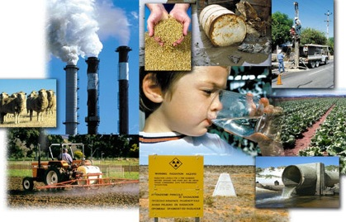
Экологическая катастрофа—
это загрязнение окружающей среды.

Slide 6
Устный счёт
1) 1200 а,
2) 330 кв. км,
3) 5 000 000,
4) 280 ц, 28 000 кг,
5) 3 х 25 = 75 деревьев,
6) 25 000

Slide 7
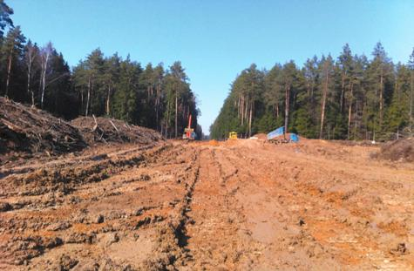
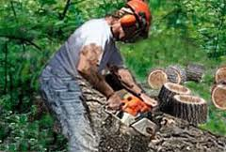
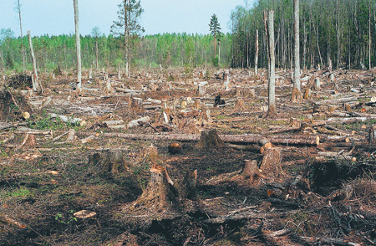
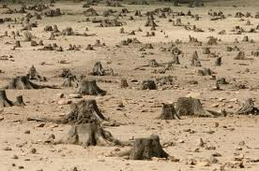
Вырубка леса

Slide 8
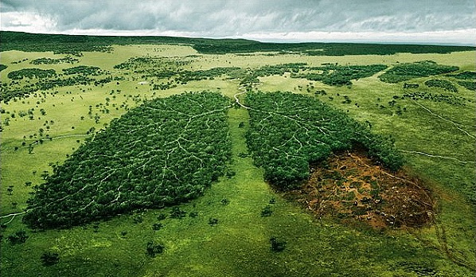
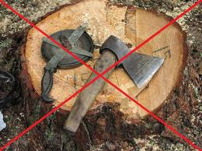
Пути решения проблемы
Для того чтобы сократить
вырубку леса нужно: как можно больше перерабатывать уже
использованной бумаги.
Для этого открыть пункты
приема макулатуры.
Ученым необходимо
разработать материалы,
которые по своему составу
будут похожи на древесину.
Всем жителям сажать деревья.

Slide 9
Реши задачу
«Почва перерабатывает пластиковый стакан – за 100 лет, телефонную карту – в 10 раз дольше, чем стакан, а стеклянную бутылку – в 4 раза дольше, чем карту. На сколько лет дольше почва перерабатывает стеклянную бутылку, чем пластиковую карту?»
100 х 10 х 4 – 100 100 х 4 х 10 – 100 х 10
100 х 10 х 4 – 1000 100 х 10 х 4 – 100 х 10

Slide 10
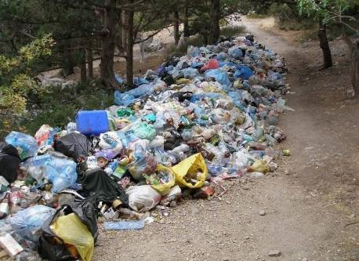
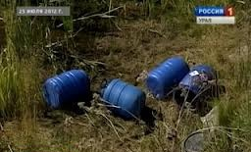
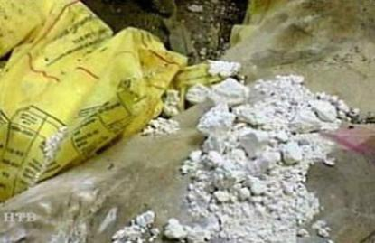
Загрязнение почвы

Slide 11
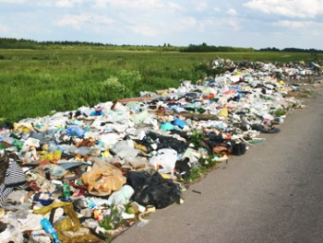
Пути решения проблемы
Не оставлять мусор,
который не разлагается,
Не загрязнять почву ядохимикатами, так как
ядохимикаты всасываются растениями,
а человек употребляя их
в пищу наносит
вред своему здоровью.)

Slide 12
Реши задачу
В сутки легковой автомобиль способен
выбросить в воздух примерно
20 кг выхлопных газов, а грузовой 30 кг.
Сколько кг выхлопных газов выбросят
8 грузовых и 7 легковых автомобилей?
7 авт.
7 авт.
а)
в)
20кг
30кг
?
?
8 авт.
8 авт.
30кг
20кг
7 авт.
8 авт.
с)
20кг
30кг
?

Slide 13
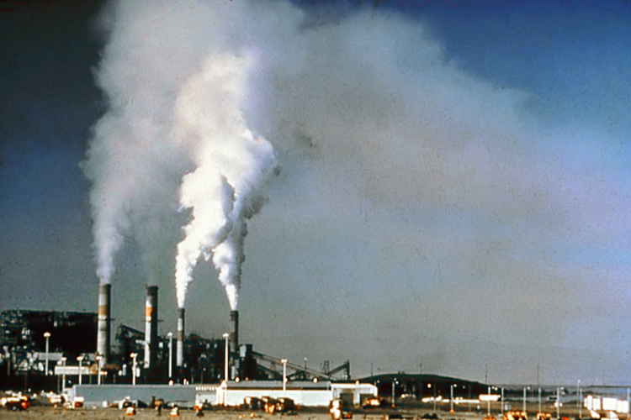
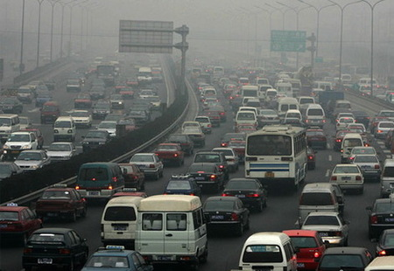
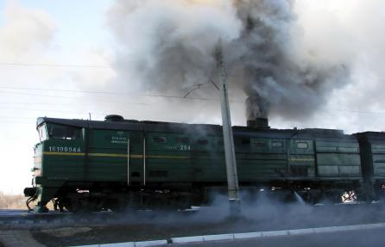
Загрязнение атмосферы

Slide 14
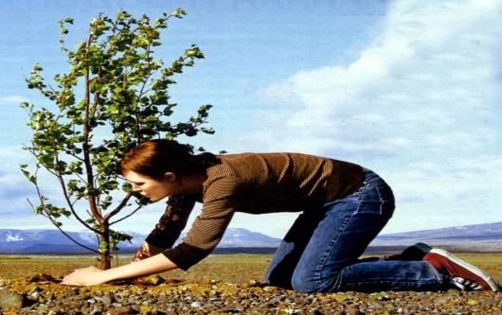
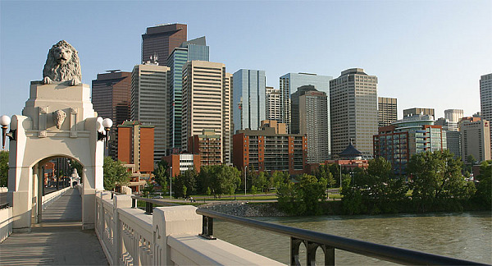
Пути решения проблемы
На предприятиях создавать
установки, которые улавливают
пыль, сажу, ядовитые газы.
Ученые разрабатывают новые
автомобили, которые не будут
загрязнять воздух.
Беречь растения, так как
они своими листьями
задерживают пыль и сажу.

Slide 15
Танграм

